Slide 1
MEŽA KOOPERĀCIJAS NĀKOTNE no ilgtspējīgas apsaimniekošanas līdz pievienotajai vērtībai
Andis Malējs
LLKA, padomes loceklis
MPKS Mežsaimnieks, valdes loceklis
Meža konference, 28.11.2024

Slide 2

LOTERIJA
Notes:
Mums ģimenei arī pieder meži un es šonedēļ esmu saņēmis 3 zvanus, tēvs 1 zvanu un mamma 2 ar piedāvājumiem pārdot mežu vai cirsmu. Kad jautāju, kā uzzināja manu numuru – nejauša zvanu kombinācija. Kā izrādās esmu nereāli veiksmīgs loterijās.
Bet neviens no šiem piedāvājumiem nav no lielajām kompānijām, kurām rūp sava reputācija. https://forms.gle/NkhNXpBNsBs9Jh2E9

Slide 3



LOTERIJA
Notes:
Mums ģimenei arī pieder meži un es šonedēļ esmu saņēmis 3 zvanus, tēvs 1 zvanu un mamma 2 ar piedāvājumiem pārdot mežu vai cirsmu. Kad jautāju, kā uzzināja manu numuru – nejauša zvanu kombinācija. Kā izrādās esmu nereāli veiksmīgs loterijās.
Bet neviens no šiem piedāvājumiem nav no lielajām kompānijām, kurām rūp sava reputācija. https://forms.gle/NkhNXpBNsBs9Jh2E9

Slide 4
KAM PIEDER LATVIJAS MEŽI?
TOP 100 PRIVĀTĀ KAPITĀLA MEŽA ĪPAŠNIEKU VALSTISKĀ PIEDERĪBA
Notes:
Nākotnes peļņa no šīem mežiem aizies nevis LV bet ārzemju budžetos. Tas nav izdevīgi ne valstij, nedz tās iedzīvotājiem.

Slide 5
KAM MĒS GRIBAM, LAI PIEDER LATVIJAS MEŽI?
?
Notes:
Latvijas kapitālam, lai meža pieaugums audzētu Latvijas ekonomiku
Dzimtu īpašumā – lai neveidojas bagāto un nabago slānis.
Tāpat kā lauksaimniecības kooperatīvus veido daudzas mazas zemnieku saimniecības un kopā veido lielus projektus – kā piemēram zirņu projekts – kur ražos proteīnu. Tāpat arī meža īpašumiem ir jāpaliek dzimtu īpašumā.

Slide 6
KAM MĒS GRIBAM, LAI PIEDER LATVIJAS MEŽI?
LATVIJAS KAPITĀLAM
Notes:
Latvijas kapitālam, lai meža pieaugums audzētu Latvijas ekonomiku
Dzimtu īpašumā – lai neveidojas bagāto un nabago slānis.
Tāpāt kā lauksaimniecības kooperatīvus veido daudzas mazas zemnieku saimniecības un kopā veido lielus projektus – kā piemēram zirņu projekts – kur ražos proteīnu. Tāpat arī meža īpašumiem ir jāpaliek dzimtu īpašumā.

Slide 7
KAM MĒS GRIBAM, LAI PIEDER LATVIJAS MEŽI?
LATVIJAS KAPITĀLAM
DZIMTU ĪPAŠUMĀ
Notes:
Latvijas kapitālam, lai meža pieaugums audzētu Latvijas ekonomiku
Dzimtu īpašumā – lai neveidojas bagāto un nabago slānis.
Tāpāt kā lauksaimniecības kooperatīvus veido daudzas mazas zemnieku saimniecības un kopā veido lielus projektus – kā piemēram zirņu projekts – kur ražos proteīnu. Tāpat arī meža īpašumiem ir jāpaliek dzimtu īpašumā.

Slide 8
Skumju trīsstūris
Ārzemju kapitāls
Lielkapitālisti
Iedzīvotāji
Notes:
Ārzemju kapitāls un lieļa kapitāla turētāji nākotnē būs ieņēmumu guvēji no Latvijas mežiem. Tiek samazināta iespēja pašiem iedzīvotājiem pelnīt.
Kā pārraut šīs īpašumu aizplūšanas ķēdes?

Slide 9
Skumju trīsstūris
Ārzemju kapitāls
Lielkapitālisti
Iedzīvotāji
Notes:
Ārzemju kapitāls un lieļa kapitāla turētāji nākotnē būs ieņēmumu guvēji no Latvijas mežiem. Tiek samazināta iespēja pašiem iedzīvotājiem pelnīt.
Kā pārraut šīs īpašumu aizplūšanas ķēdes?

Slide 10

KĀPĒC PĀRDOD
KĀPĒC NEAPSAIMNIEKO PAŠI

Slide 11
KĀPĒC PĀRDOD?
Trūkst zināšanu
Trūkst informācijas
Neskaidrības ar nodokļiem
Iepriekš piekrāpti
Nav pieejas pakalpojumiem
Mežs atrodas ļoti tālu
Nav laika
Valsts tāpat atņems

Slide 12
LPKS LATRAPS, LPKS VAKS
Kooperācija sadarbībā slēpjas attīstības spēks
100% Latvijas lauksaimnieku uzņēmumi
~2000 zemnieki
Vairāk nekā 0,5mljrd EUR apgrozījums

Slide 13
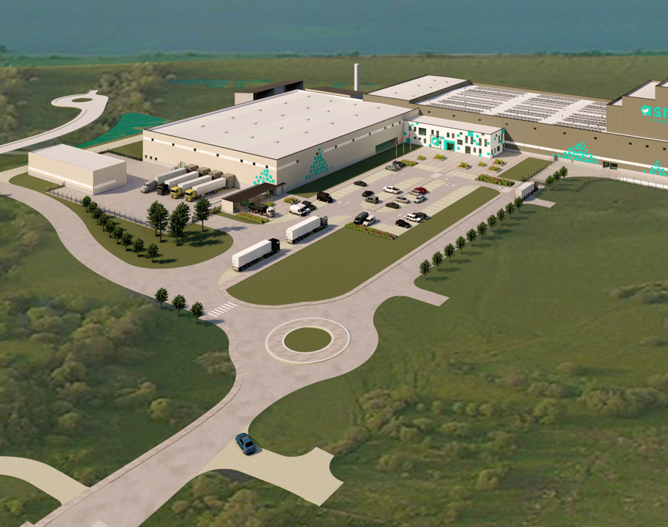
LATRAPS
Daudzmiljonu investīciju projekts
Īpašnieki zemnieki
Ieguvēji zemnieki
Notes:
Ziemeļeiropā lielākās zirņu proteīna izolāta ražotnes ASNS Ingredient

Slide 14
Meža kooperācijas mērķis
Pēc iespējas lielāka pievienotā vērtība biedru meža īpašumiem

Slide 15
Ko meža kooperatīvi jau tagad dara
konsultē
organizē seminārus
sniedz ieteikumus balstoties uz MVR

Slide 16
Ko meža kooperatīvi jau tagad dara
kopā pasūta mežkopības pakalpojumus
  ~1000ha
  ~1’000’000stādi

Slide 17
Ko meža kooperatīvi jau tagad dara
kopā pārdod kokmateriālus
  10milj EUR apgrozījums
  TOP 20 mežsaimniecības uzņēmums (MPKS Mežsaimnieks)
  visa peļņa kooperatīva īpašniekam jeb pašam meža īpašniekam
  sertifikācija un piegādes ķēdes

Slide 18
Ko iegūst valsts
Apsaimniekoti meži – vērtīgi meži
  augstāka mežu saimnieciskā vērtība
  pienesums tautsaimniecībai
  lielāks piesaistītais CO2
  palīdzam sasniegt ES projektu izvirzītos mērķus
Vairāk samaksātu nodokļu
Kapitāla saglabāšana vietējo iedzīvotāju rokās

Slide 19
Nākotnes plāni
BIEDRU SKAITA UN PLATĪBU PIEAUGUMS
10’000 meža īpašnieku
150’000ha
100milj EUR apgrozījums
Stratēģisks resursu piegādātājs nozarei
28mlj EUR/gadā pienesums tautsaimniecībai (neskaitot ekosistēmu pakalpojumus)

Slide 20
Nākotnes plāni
IEGULDĪJUMS MATERIĀLAJOS AKTĪVOS
meža tehnikas un loģistika transporta iegāde
pārstrāde
kokaudzētavas izveide

Slide 21
Andis Malējs
T. 29486068

